Slide 1
Види мутацій. Мутагени

Slide 2
Спонтанні мутації
Виникають під впливом природних мутагенів екзо-або ендогенного походження, без спеціального (цілеспрямованого) втручання людини. Спонтанні мутації виникають, наприклад, в результаті дії хімічних речовин, що утворюються в процесі метаболізму; впливу природного фону радіації або УФ-випромінювання; помилок реплікації.
До появи спонтанних мутацій призводять помилки реплікації, неправильне формування комплементарних пар основ або структурні спотворення ДНК під дією природних мутагенів. Спонтанні мутації можуть викликати сприятливі і несприятливі генетичні зміни. Приблизний рівень спонтанного мутування - одна мутація на кожні 106 -107 клітин. Чисельна частка мутантів в клітинної популяції для різних ознак.

Slide 3
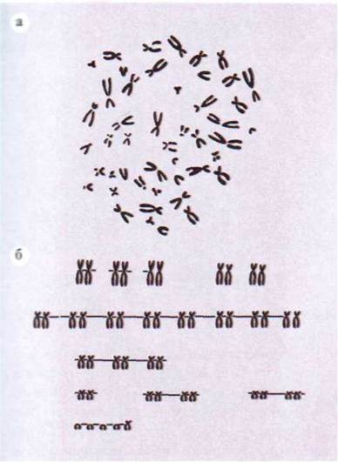
Генеративні мутації
У результаті нормального процесу мейозу в людини утворюються гамети з гаплоїдним набором хромосом (23 хромосоми). Коли обидві хромосоми однієї пари не розділяються і залишаються в одній і тій же зародковій клітині (нерозходження), то остання містить 24, а інша тільки 22 хромосоми. Подібний результат може спостерігатися у випадку, коли дві гомологічних хромосоми не кон'югують. Якщо при заплідненні одна з гамет містить на одну хромосому менше, то виникає моносомна зигота, з якої розвивається переважно нежиттєздатний ембріон. Гамета з 24 хромосомами після запліднення нормальною гаметою з 23 хромосомами є причиною трисомїї.

Slide 4
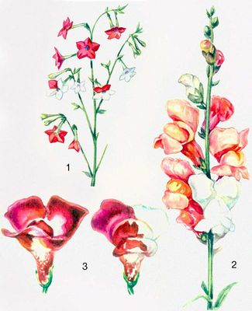
Соматичні мутації
Мутації в нестатевих (соматичних) клітинах - проявляються у того індивіда, у якого вони виникають. Вони передаються при розподілі тільки дочірнім клітинам і не успадковуються наступним поколінням індивіда.
Соматичні мутації, викликані у
Рослинах іонізуючою радіацією
Зліва – нормальна квітка
З права – після мутації

Slide 5
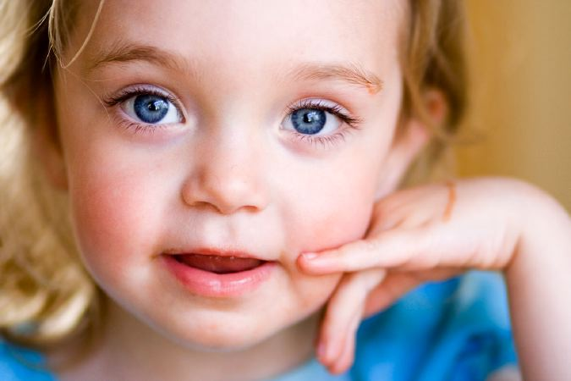
Нейтральні мутації
Зазвичай не впливають на життєдіяльність організму (наприклад, мутації, що викликають веснянки, зміна кольору волосся, райдужної оболонки ока).
Блакитний колір очей — це результат мутації в гені HERC2, через яку у носіїв такого гена знижена вироблення меланіну у райдужній оболонці ока. Виникла ця мутація приблизно 6-10 тис. років тому.

Slide 6
Генні мутації
Це будь-які зміни молекулярної структури ДНК. Деякі мутації не впливають на функцію відповідного поліпептиду (наприклад, заміна нуклеотидів, не призводить до заміни амінокислоти в силу виродженість генетичного коду). Значна частина точкових мутацій порушує функціонування гена і призводить до розвитку генних (моногенних) хвороб. Фенотипно генні хвороби проявляються ознаками порушень метаболізму (наприклад: фенілкетонурія, гемофілія, нейрофіброматоз, муковісцидоз, м'язова дистрофія Дюшенна-Беккера, гемоглобінопатія S).

Slide 7
Фізичні мутагени
До фізичних мутагенів належать різні види випромінень, температура, вологість та ін.
Основні механізми дії:
порушення структури генів і хромосом;
утворення вільних радикалів, що вступають у хімічну взаємодію з ДНК;
розриви ниток ахроматинового веретена поділу;
утворення димерів нуклеотидів;

Slide 8
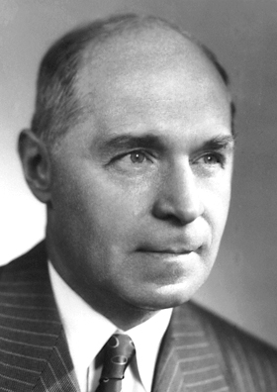
Мутагени
Тривалий час причини мутацій залишалися нез'ясованими. Лише 1927 року американський генетик Герман Джозеф Мюллер встановив, що мутації можна викликати штучно. Опромінюючи рентгенівськими променями дрозофіл, він спостерігав у них різноманітні мутації. Фактори, здатні спричиняти мутації, називають мутагенними. За походженням мутагенні фактори бувають фізичними, хімічними та біологічними.

Slide 9
Хімічні мутагени
Хімічні мутагени здатні викликати мутації усіх типів (переважно генні).
Наприклад, алкалоїд колхіцин руйнує веретено поділу, що призводить до подвоєння кількості хромосом у клітині.
Газ іприт, який застосовується як хімічна зброя, підвищує частоту мутацій у експериментальних мишей до 90 разів.

Slide 10
Великий внесок у вивчення мутагенів внесла українська школа генетиків на чолі з академіком С.М. Гершензоном (1906-1998)
Відомо багато хімічних мутагенів:
природні органічні і неорганічні речовини (нітрити, нітрати, алкалоїди, гормони, ферменти та ін.)
продукти промислової переробки природніх сполук – вугля, нафти;
синтетичні речовини – інсектициди, пестициди, харчові консерванти, лікарські речовини;
деякі метаболіти організма людини – кортикостероїдні, статеві гормони

Slide 11
Біологічні мутагени
До біологічних мутагенів відносять віруси, невірусні паразитарні агенти (мікоплазми, бактерії, рикетсії, найпростіші, гельмінти).
У 1958 р. радянський генетик С.І. Аліханян показав, що віруси викликають мутації у актиноміцетів.
Установлено, що в клітинах, уражених вірусами, мутації спостерігаються значно частіше, ніж у здорових клітинах.
Віруси викликають як генні, так і хромосомні мутації, вводячи певну кількість власної генетичної інформації в генотип клітини-хазяїна.
Вважають, що ці процеси грали важливу роль у еволюції прокаріот, оскільки віруси можуть переносити генетичну інформацію між клітинами різних видів (так званий горизонтальний перенос генів).
Продукти життєдіяльності паразитів діють як хімічні мутагени.

